Slide 1


《数字电路与逻辑设计》
教学课件
张俊涛
陕西科技大学
电子信息与人工智能学院
Email:379100463@qq.com

Slide 2
第11章 常用数字器件的描述
Discriptions of Digital Circuits

Slide 3


11.1 组合器件的描述
11.2 时序器件的描述
11.3 分频器及其应用
纲要
11.4 存储器的描述
11.5 数字频率计设计-基于 HDL 方法

Slide 4
11.1 组合器件的描述

Slide 5
11.1.1 基本逻辑门
基本逻辑门既可以应用行为描述方式或者数据流描述方式进行描述，也可以应用结构描述方 式进行描述。 应用数据流描述时，应用连续赋值语句 assign 和逻辑运算符/位操作符实现。
【例11-1】基本门电路的描述
module Basic_Gates (a,b,Yand,Yor,Ynot,Ynand,Ynor,Yxor,Yxnor);
// 端口描述
input a,b;
output Yand,Yor,Ynot,Ynand,Ynor,Yxor,Yxnor;
// 数据流描述，应用位操作符
assign Yand = a & b;
assign Yor = a | b;
assign Ynot = ~a;
assign Ynand = ~( a & b);
assign Ynor = ~(a | b);
assign Yxor = a ^ b;
assign Ynxor = ~(a ^ b);
endmodule

Slide 6
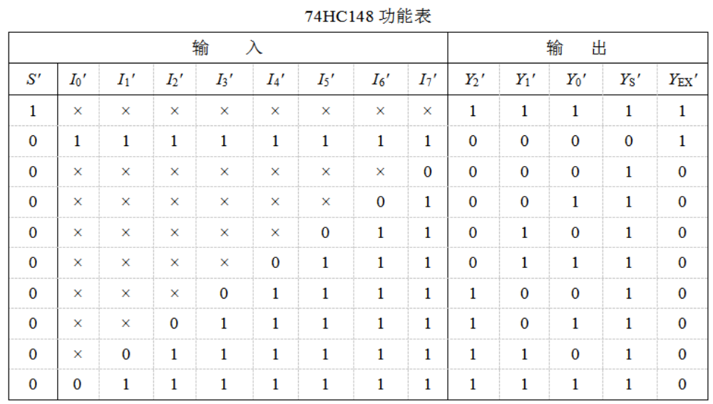
11.1.2 编码器
编码器用于将输入的高/低电平信号转换成编码输出。74HC148为8线-3线优先编码器，能够将 8 个高/低电平信号编成 3 位二进制码。

Slide 7
【例11-2】用条件语句描述74HC148。
module HC148a(S_n,I_n,Y_n,YS_n,YEX_n);
// 端口说明
input S_n; // 控制端，低电平有效
input [7:0] I_n; // 输入端，低电平有效
output [2:0] Y_n; // 编码输出，低电平有效
output YS_n; // 无编码输出指示，低电平有效
output YEX_n; // 有编码输出指示，低电平有效
reg [2:0] Y_n;
reg YS_n;
reg YEX_n;
// 行为描述
always @(S_n,I_n) // 当控制信号或输入信号发生变化时
if (!S_n) // 控制信号有效时
if (I_n[7]==1'b0)
begin Y_n=3'b000; YS_n=1'b1; YEX_n=1'b0; end
else if (I_n[6]==1'b0)
begin Y_n=3'b001; YS_n=1'b1; YEX_n=1'b0; end
else if (I_n[5]==1'b0)
begin Y_n=3'b010; YS_n=1'b1; YEX_n=1'b0; end
else if (I_n[4]==1'b0)
begin Y_n=3'b011; YS_n=1'b1; YEX_n=1'b0; end
else if (I_n[3]==1'b0)
begin Y_n=3'b100; YS_n=1'b1; YEX_n=1'b0; end
else if (I_n[2]==1'b0)
begin Y_n=3'b101; YS_n=1'b1; YEX_n=1'b0; end
else if (I_n[1]==1'b0)

Slide 8
begin Y_n=3'b110; YS_n=1'b1; YEX_n=1'b0; end
else if (I_n[0]==1'b0)
begin Y_n=3'b111; YS_n=1'b1; YEX_n=1'b0; end
else // 无编码信号输入时
begin Y_n=3'b111; YS_n=1'b0; YEX_n=1'b1; end
else // 控制信号无效时
begin Y_n=3'b111; YS_n=1'b1; YEX_n=1'b1; end
endmodule
【例11-3】用分支语句描述74HC148。
module HC148b( S_n,I_n,Y_n,YS_n,YEX_n);
input S_n; // 器件使能端，低电平有效
input [7:0] I_n; // 输入
output [2:0] Y_n; // 编码表出
output YS_n; // YS_n表示无编码信号输入，低电平有效
output YEX_n; // YEX_n表示有编码信号输入，低电平有效
reg [2:0] Y_n;
reg YS_n;
reg YEX_n;
// 行为描述
always @(S_n,I_n)

Slide 9
if (!S_n)
casex (I_n)
8'b0???????:
begin Y_n=3'b000; YS_n=1'b1; YEX_n=1'b0; end
8'b10??????:
begin Y_n=3'b001; YS_n=1'b1; YEX_n=1'b0; end
8'b110?????:
begin Y_n=3'b010; YS_n=1'b1; YEX_n=1'b0; end
8'b1110????:
begin Y_n=3'b011; YS_n=1'b1; YEX_n=1'b0; end
8'b11110???:
begin Y_n=3'b100; YS_n=1'b1; YEX_n=1'b0; end
8'b111110??:
begin Y_n=3'b101; YS_n=1'b1; YEX_n=1'b0; end
8'b1111110?:
begin Y_n=3'b110; YS_n=1'b1; YEX_n=1'b0; end
8'b11111110:
begin Y_n=3'b111; YS_n=1'b1; YEX_n=1'b0; end
8'b11111111:
begin Y_n=3'b111; YS_n=1'b0; YEX_n=1'b1; end
endcase
else
begin Y_n=3'b111; YS_n=1'b1; YEX_n=1'b1; end
endmodule

Slide 10
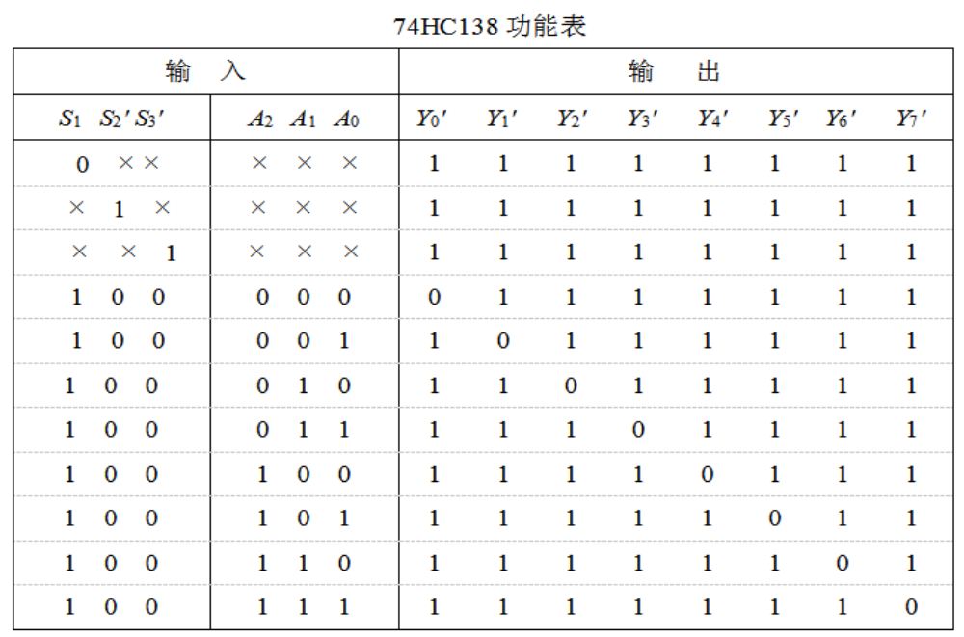
11.1.3 译码器
译码器的功能与编码器相反，用于将编码重新翻译为高/低电平信号。
74HC138 是 3 线-8 线译码器，能够将 3 位二进制码翻译成 8 个高/低电平信号。

Slide 11
【例11-4】74HC138 的行为描述。
module HC138(s1,s2_n,s3_n,a,y_n);
input s1,s2_n,s3_n;
input [2:0] a;
output [7:0] y_n;
reg [7:0] y_n;
wire s;
assign s={s1&(~s2_n)&(~s3_n)};
// 行为描述
always @(s,a)
if ( s)
case (a)
3'b000: y_n=8'b11111110;
3'b001: y_n=8'b11111101;
3'b010: y_n=8'b11111011;
3'b011: y_n=8'b11110111;
3'b100: y_n=8'b11101111;
3'b101: y_n=8'b11011111;
3'b110: y_n=8'b10111111;
3'b111: y_n=8'b01111111;
default: y_n=8'b11111111;
endcase
else
y_n=8'b11111111;
endmodule

Slide 12
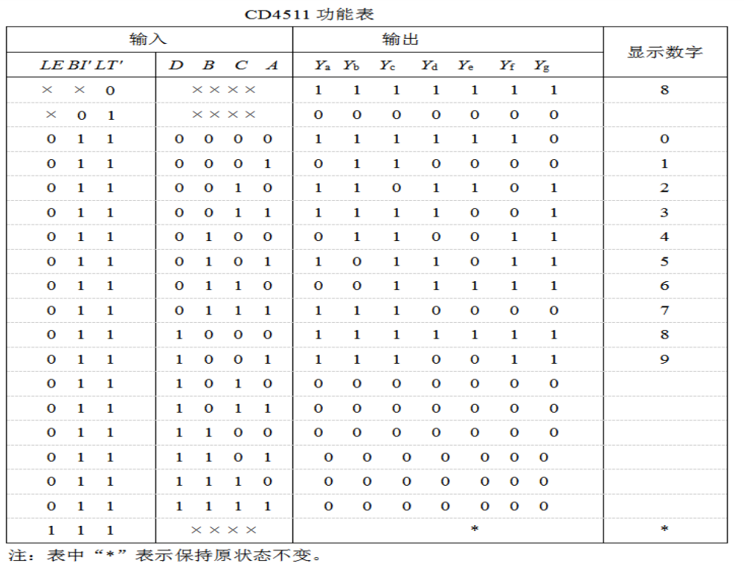
显示译码器是一种特殊的译码器，用于将 BCD/二进制码翻译成高/低电平信号，以驱动数码管显示数字信息。 CD4511 是常用的 BCD 显示译码器，输出高电平有效，同时具有灯测试、灭灯和锁存 三种附加功能。

Slide 13
【例11-5】CD4511逻辑描述。
module CD4511(LE,BI_n,LT_n,D,SEG7);
input LE,BI_n,LT_n;
input [3:0] D;
output [6:0] SEG7;
reg[6:0] SEG7;
always @(LE,BI_n,LT_n,D)
if (!LT_n) // 灯测试信号有效时
SEG7<=7'b1111111; // SEG7: gfedcba
else if (!BI_n) // 灭灯输入有效时
SEG7<=7'b0000000;
else if (!LE) // 锁存信号无效时
case (D) // dcba
4'b0000: SEG7<=7'b0111111; // 显示 0
4'b0001: SEG7<=7'b0000110; // 显示 1
4'b0010: SEG7<=7'b1011011; // 显示 2
4'b0011: SEG7<=7'b1001111; // 显示 3
4'b0100: SEG7<=7'b1100110; // 显示 4
4'b0101: SEG7<=7'b1101101; // 显示 5
4'b0110: SEG7<=7'b1111100; // 显示 6
4'b0111: SEG7<=7'b0001111; // 显示 7
4'b1000: SEG7<=7'b1111111; // 显示 8
4'b1001: SEG7<=7'b1100111; // 显示 9
default: SEG7<=7'b0000000; // 不显示
endcase
endmodule

Slide 14
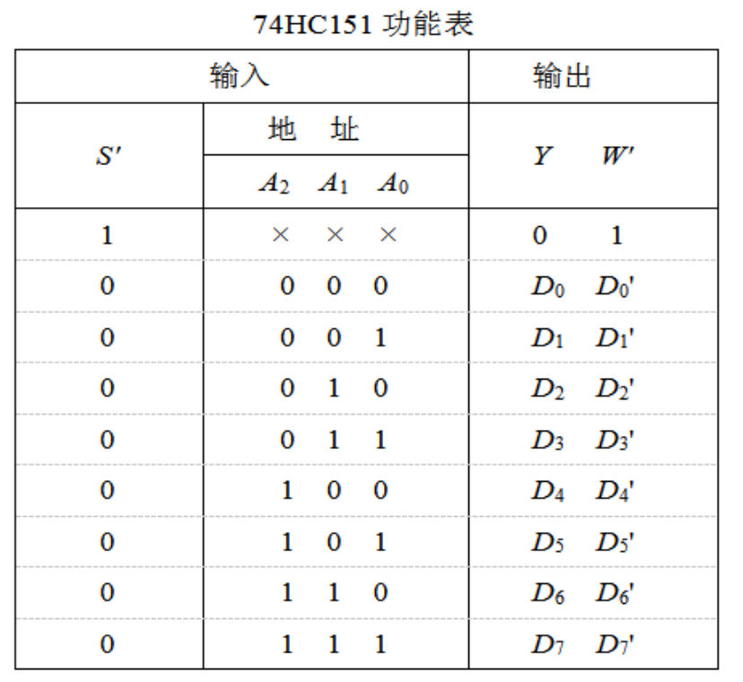
11.1.4 数据选择器
数据选择器在地址信号的作用下，能够从多路输入数据中选择其中一路输出，有 2 选一、 4 选一、8 选一和 16 选一等多种类型。
74HC151 为 8 选一数据选择器，具有两个互补的输出端，功能如表所示。

Slide 15
【例6】74HC151逻辑描述。
【例 11-7】 设计四位 4 选一数据选择器，用于从四路 4 位数据中选择其中一路输出。
module HC151(s_n,a,d,y,w_n);
input s_n;
input [2:0] a;
input [7:0] d;
output y,w_n;
reg y;
assign w_n=~y;
always @(s_n,a,d)
begin
if (!s_n)
case (a)
3'b000: y=d[0];
3'b001: y=d[1];
3'b010: y=d[2];
3'b011: y=d[3];
3'b100: y=d[4];
3'b101: y=d[5];
3'b110: y=d[6];
3'b111: y=d[7];
default: y=d[0];
endcase
else
y=1'b0;
end
endmodule
module MUX4b4to1(s_n,a,d0,d1,d2,d3,y);
input s_n;
input [1:0] a;
input [3:0] d0,d1,d2,d3; // 四位4路数据
output [3:0] y;
reg [3:0] y;
always @(s_n,a,d0,d1,d2,d3)
begin
if (!s_n)
case (a)
2'b00: y=d0;
2'b01: y=d1;
2'b10: y=d2;
2'b11: y=d3;
default: y=d0;
endcase
else
y=4'b0;
end
endmodule

Slide 16
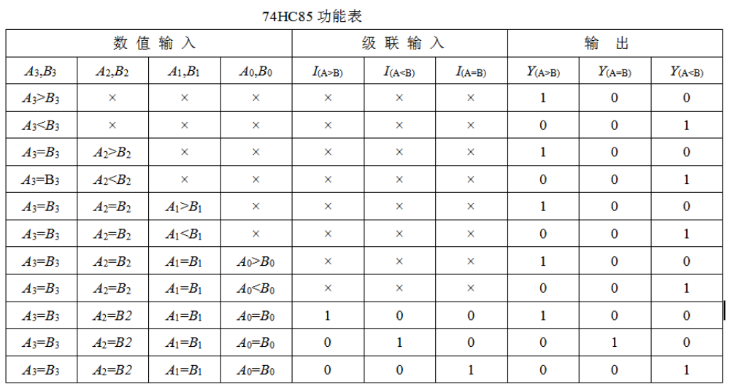
11.1.5 数值比较器
数值比较器用于比较数值的大小。 74HC85 是 4 位数值比较器，用于比较两个 4 位二进制数的大小。

Slide 17
【例8】74HC85逻辑描述。
module HC85(a,b,Ia_gt_b,Ia_eq_b,Ia_lt_b,ya_gt_b,ya_eq_b,ya_lt_b);
input [3:0] a,b;
input Ia_gt_b,Ia_eq_b,Ia_lt_b;
output ya_gt_b,ya_eq_b,ya_lt_b;
reg ya_gt_b,ya_eq_b,ya_lt_b;
// gt=greater than, eq=equal,lt=less than.
wire [2:0] Iin;
assign Iin={Ia_gt_b,Ia_eq_b,Ia_lt_b}; // 并置
always @(a,b,Iin)
if (a>b)
begin ya_gt_b<=1'b1;ya_eq_b=1'b0;ya_lt_b<=1'b0; end
else if (a<b)
begin ya_gt_b<=1'b0;ya_eq_b=1'b0;ya_lt_b<=1'b1; end
else if (Iin==3'b100)
begin ya_gt_b<=1'b1;ya_eq_b=1'b0;ya_lt_b<=1'b0; end
else if (Iin==3'b001)
begin ya_gt_b<=1'b0;ya_eq_b=1'b0;ya_lt_b<=1'b1; end
else
begin ya_gt_b<=1'b0;ya_eq_b=1'b1;ya_lt_b<=1'b0; end
endmodule

Slide 18
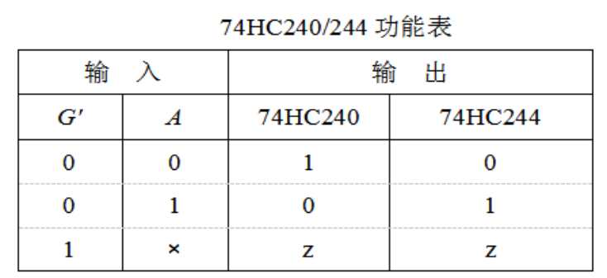
11.1.6 三态缓冲器
三态缓冲器有低电平、高电平和高阻三种输出状态，用于总线驱动或双向数据接口的构 建。三态缓冲器有三态反相器和三态驱动器两种类型。74HC240/244 是双 4 位三态缓冲器，其中 74HC240 为三态反相器，74HC244 为三态驱 动器。
【例11-9】74HC240的逻辑描述。
module HC240(G1_n,A1,y1,G2_n,A2,y2);
input G1_n,G2_n; // 控制端
input [3:0] A1,A2; // 数据输入端
output [3:0] y1,y2;
assign y1 = (!G1_n)? ~A1 : 4'bz; // 第一组4位三态反相器
assign y2 = (!G2_n)? ~A2 : 4'bz; // 第二组4位三态反相器
endmodule

Slide 19
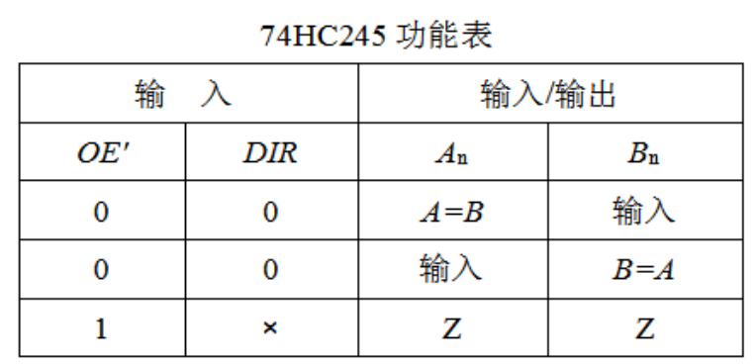
74HC245为8位双向驱动器，逻辑功能如表所示。
【例11-10】74HC245的逻辑描述。
module HC245(port_A,port_B,DIR,OE_n);
inout [7:0] port_A,port_B;
input DIR,OE_n;
reg [7:0] port_A,port_B;
always @(OE_n,DIR,port_A,port_B)
if (!OE_n)
if (DIR == 1'b0)
begin port_A <= port_B; port_B <= 8'bz; end
else
begin port_B <= port_A; port_A <= 8'bz; end
else
begin port_A <= 8'bz; port_B <= 8'bz; end
endmodule

Slide 20
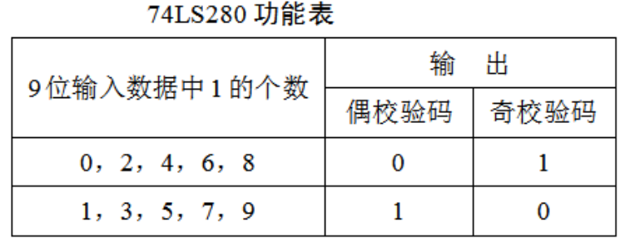
11.1.7 奇偶校验器
奇偶校验是并行通信中最基本的检错方法，分为奇校验和偶校验两种。
奇偶校验的原理是：在发送端，根据“n 位数据”产生“1 位校验码”，使发送的“n 位数据+1 位校验码”中 1 的个数为奇/偶数；在接收端，检查每个接收到的“n+1”位数据 中 1 的个数是否仍然为奇/偶数，从而判断信息在传输过程中是否发生了错误。 其中“n+1 位”数据中 1 的个数为奇数的称为奇校验，为偶数的称为偶校验。相应地，产生奇偶校验码 和进行奇偶检测的器件称为奇偶校验器。
【例11-11】74LS280的功能描述。
module LS280(Din,y_odd,y_even);
input [8:0] Din; // 9位输入数据
output y_odd,y_even; // 奇校验码，偶校验码
assign y_odd = ~(^Din); // 奇校验码输出
assign y_even = ^Din; // 偶校验码输出
endmodule

Slide 21
11.2 时序器件的描述

Slide 22
11.2.1 锁存器与触发器
锁存器与触发器是两种最基本的存储电路。锁存器是电平敏感器件，而触发器是边沿 触发器件。
异步复位/置位不需要时钟的参与，当复位/置位信号有效时能够立即将锁存器/触发器置 为 0 或置 1。
module JKFF_async_rst(clk,rst_n,j,k,q);
input clk,rst_n,j,k;
output reg q;
always @(posedge clk or negedge rst_n)
if (!rst_n) // 低电平有效
q <= 1'b0;
else
case ({j,k})
2'b01 : q <= 1'b0; // 置0
2'b10 : q <= 1'b1; // 置1
2'b11 : q <= ~q; // 翻转
default : q <= q; // 保持
endcase
endmodule
描述具有异步复位功能的JK触发器的Verilog代码参考如下：

Slide 23
同步复位/置位信号受时钟的控制，只有当时钟脉冲的有效沿到来时才能将触发器复位或者置位。
描述具有同步复位功能的D触发器的Verilog代码参考如下：
module DFF_sync_rst(clk,rst_n,d,q);
input clk,rst_n,d;
output reg q;
always @(posedge clk)
if (!rst_n)
q <= 1'b0;
else
q <= d;
endmodule

Slide 24
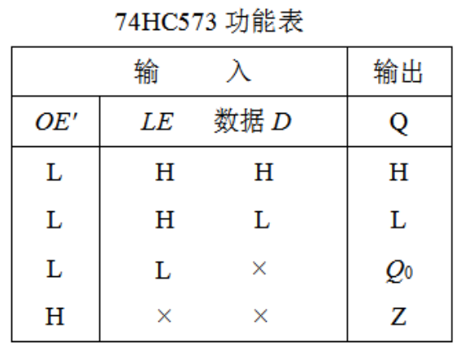
11.2.2 寄存器
寄存器由锁存器/触发器构成，用于存储一组二值信息。74HC573是8位三态寄存器，内部由 D 锁存器构成，在微处理器/控制器系统中用于数 据或者地址信号的锁定。其中 Q0表示保持原状态不变。
【例4-12】74HC573的功能描述。
module HC573(D,LE,OE_n,Q);
input [7:0] D;
input LE,OE_n;
output [7:0] Q;
reg [7:0] Qtmp; // 定义内部变量
// 功能描述
assign Q = (OE_n)? Qtmp : 8'bz; // 输出控制
always @(D,LE) // 锁存过程
if (LE)
Qtmp <= D;
endmodule

Slide 25
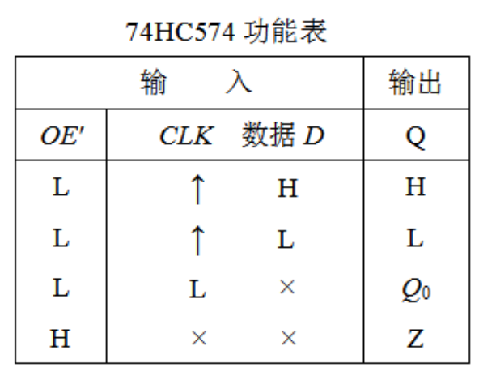
74HC574 是 8 位三态寄存器，内部由 D 触发器构成。与 74HC573 作用类似，在微处理 器/控制器系统中用于数据或地址信号的锁定。其中 Q₀表示保持原值不变。
【例11-13】74HC574的功能描述。
module HC574(D,Clk,OE_n,Q);
input [7:0] D;
input Clk,OE_n;
output [7:0] Q;
reg [7:0] Qtmp; // 定义内部变量
always @(posedge Clk) // 锁存过程
Qtmp <= D;
assign Q = (OE_n)? Qtmp : 8'bz; // 输出控制
endmodule

Slide 26
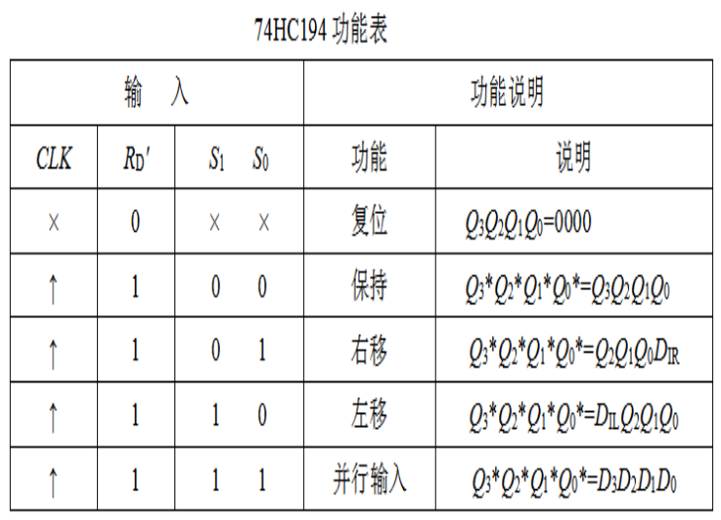
移位寄存器是在寄存器的基础上进行扩展，具有数据移位功能。
74HC194 是四位双向移位寄存器，具有异步复位，同步左移/右移、并行输入和保持功能。
【例4-14】74HC194的功能描述。
module HC194(clk,rd_n,s,din,dil,dir,q);
input clk,rd_n,dil,dir;
input [0:3] din;
input [0:1] s;
output [0:3] q;
reg [0:3] q;
always @(posedge clk or negedge rd_n)
if (!rd_n)
q <= 4'b0000;
else
case (s)
2'b01: q[0:3] <= {q[1:3],dil}; // 左移
2'b10: q[0:3] <= {dir,q[0:2]}; // 右移
2'b11: q <= din; // 并行输入
default: q <= q; // 保持
endcase
endmodule

Slide 27
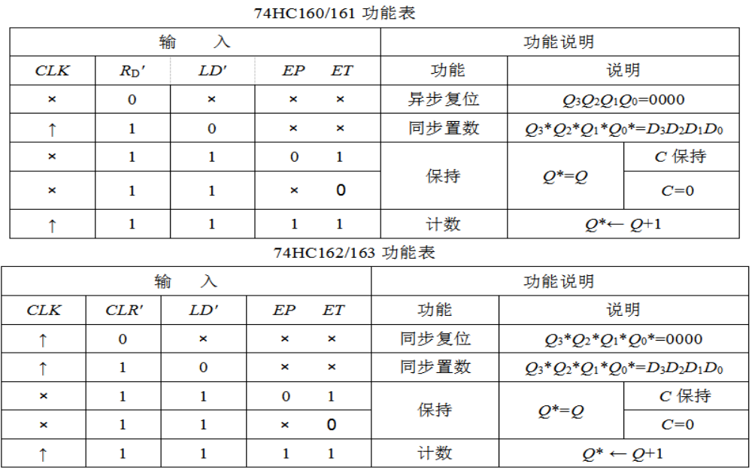
11.2.3 计数器
计数器是应用最为广泛的时序逻辑器件，分为同步计数器和异步计数器两大类。
计数器根据计数的容量又可以分为二进制、十进制和其它进制计数器，根据计数方式又可以分为 加法、减法和加/减计数器三种类型。

Slide 28
【例11-15】74HC160的功能描述。
module HC160(CLK,Rd_n,LD_n,EP,ET,D,Q,CO);
input CLK;
input Rd_n,LD_n,EP,ET;
input [3:0] D;
output reg [3:0] Q;
output CO;
assign CO = ( (Q == 4'b1001) & ET ); // 进位逻辑
always @( posedge CLK or negedge Rd_n ) // 计数逻辑
if (!Rd_n)
Q <= 4'b0000;
else if (!LD_n)
Q <= D;
else if (EP & ET)
if (Q==4'b1001)
Q <= 4'b0000;
else
Q <= Q + 1'b1;
endmodule

Slide 29
【例11-16】74HC163的功能描述。
module HC163(CLK,CLR_n,LD_n,EP,ET,D,Q,CO);
input CLK,CLR_n,LD_n,EP,ET;
input [3:0] D;
output reg [3:0] Q;
output CO;
assign CO = ((Q==4'b1111) & ET); // 进位逻辑
always @(posedge CLK ) // 计数逻辑
if (!CLR_n)
Q <= 4'b0000;
else if (!LD_n)
Q <= D;
else if (EP & ET)
Q <= Q + 1'b1;
endmodule

Slide 30
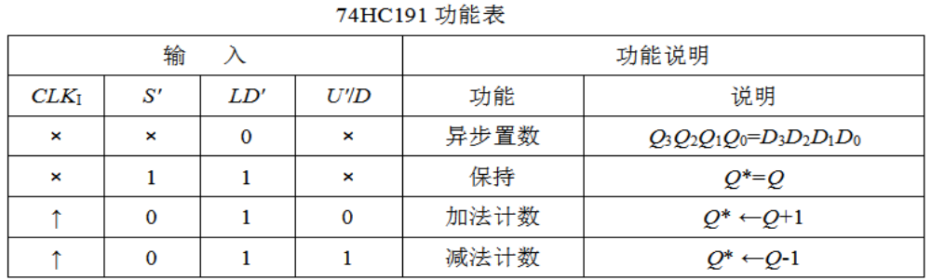
74HC191 是单时钟 16 进制加/减计数器，具体功能如表所示。
module HC191(clk,S_n,LD_n,UnD,D,Q,oCB);
input clk,S_n,LD_n,UnD;
input [3:0] D;
output reg [3:0] Q;
output oCB;
assign oCB = ((~UnD)&(Q==4'b1111)) | (UnD &(Q==4'b0000));
always @(posedge clk or negedge LD_n)
if (!LD_n)
Q <= D;
else if (!S_n)
if (!UnD)
Q <= Q + 1'b1;
else
Q <= Q - 1'b1;
endmodule
【例11-17】
74HC191的功能描述。

Slide 31
11.3 分频器及其应用

Slide 32
分频器用于降低信号的频率。
通用分频器的实现方法是：应用 N 进制计数器，将待分频的信号作为计数器的时钟脉 冲，分频信号作为输出。设 M 为 1 到 N-1 之间的任意整数，在计数器从 0 计到 M-1 期间， 分频信号输出为低（或高）电平，再从 M 计到 N-1 期间，分频信号输出为高（或低）电平。 其中 M 的具体数值可根据占空比的要求进行调整。

Slide 33
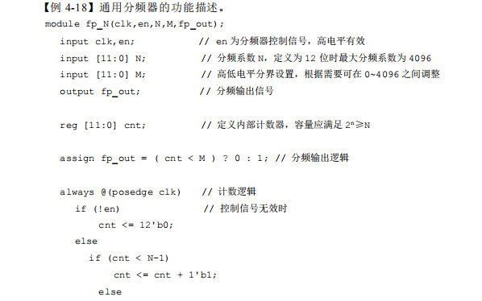

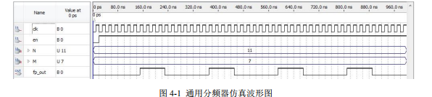

Slide 34
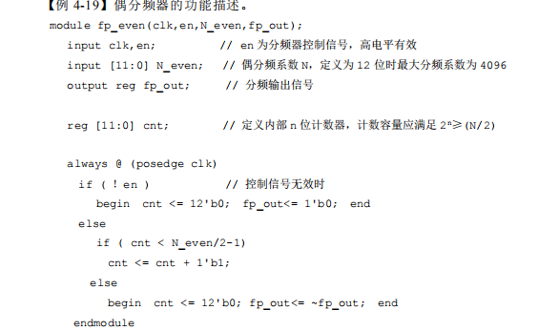
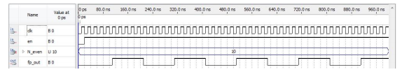
4.3.1 偶分频器
偶分频器偶分频器的分频系数 N 为偶数。偶分频器另一种实现方法：应用 N/2 进制计数器，将待分频的信号作为计数器 的时钟脉冲，分频信号作为输出。每当计数器计满 N/2 个脉冲时，将分频输出信号翻转，同 时将计数器清零，在下次时钟到来时重新开始计数。如此循环反复，可以实现任意偶数分频。

Slide 35
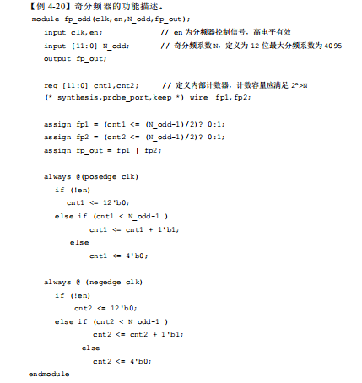
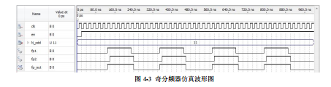
4.3.2 奇分频器
奇分频器的分频系数 N 为奇数。具体的实现方法是：应用两个 N 进制计数器，将待分频的信号作为计数器的时钟脉冲，分别在时钟脉冲的上升沿和下降沿进行 N 进制计数。当计数器从 0 计到(N-1)/2 时分频输出为低电平，再 从(N+1)/2 计到 N-1 时分频输出为高电平，分别得到两个占空比非 50%的分频信号，然后将两个分频输出信号相或即可得到方波信号。

Slide 36
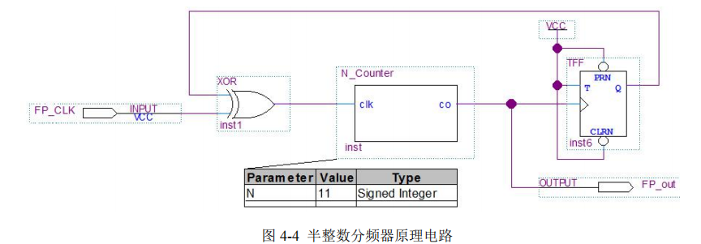
4.3.3 半整数分频器
半整数分频器是指分频系数为整数一半的分频器。
半整数分频器的工作原理是：计数开始前 T 触发器状态为 0 时，经过异或门控制 N 进 制计数器的时钟脉冲为外部时钟信号 FP_CLK，因此计数器将在时钟脉冲的上升沿计数。每 当 N 进制计数器计到最后一个状态时，co 跳变为高电平，导致 T 触发器状态翻转，Q 输出 为高电平，经过异或门后控制计数器 N_Counter 的时钟信号转换为 FP_CLK'，因此计数器将 在下次时钟脉冲 FP_CLK 的下降沿计数，这会使得 N 进制计数器的最后一个状态只有半个 时钟周期，因此分频输出信号 FP_out 的周期为时钟脉冲周期的 N-0.5 倍。

Slide 37
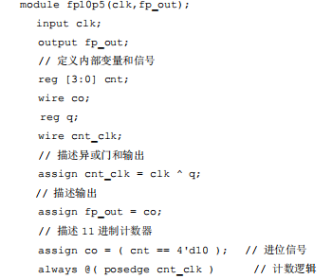
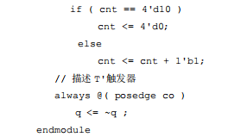

4.3.3 半整数分频器
按照上述原理，分频系数为 10.5 的半分频器的 Verilog 参考代码如下：

Slide 38
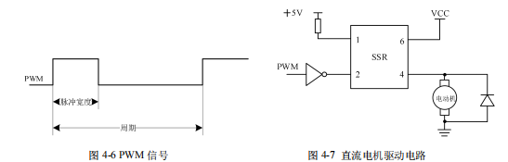
4.3.4 分频器的应用
要使用逻辑电路控制直流电机的速度，通常采用图 4-6 所示的脉冲周期固定、占空比可调的 PWM 信号应用图 4-7 所示的驱动电路控制直流电机的转速。
用 PWM 信号控制电机转速的原理是：PWM 信号的平均直流量与占空比成正比。 PWM 信号的占空比越大，电机得到的平均电流越高，电机的转速就越高。所以，只需 要改变 PWM 信号的占空比，就可以调节电机的转速。

Slide 39
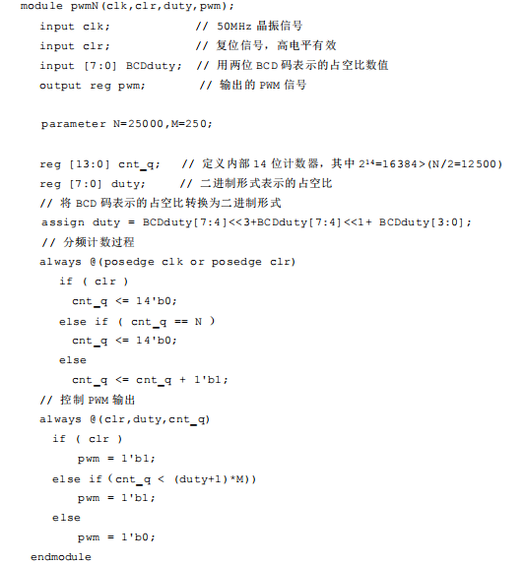
4.3.4 分频器的应用
【例 4-21】设计一个频率为 2kHz、占空比在 0~100%之间可调的 PWM 信号。要求 占空比的分辨率为 1%。

Slide 40
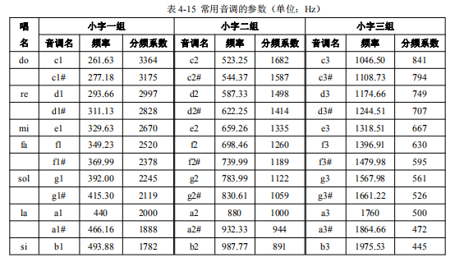
4.3.4 分频器的应用
【例 4-22】设计数控分频器，能够产生音乐中的音调。
设计过程：从表 4-15 可以看出，三组音调中最大分频系数为 3364，最小分频系数 为 445，因此数控分频器的分频系数应设计为 12 位二进制数。

Slide 41
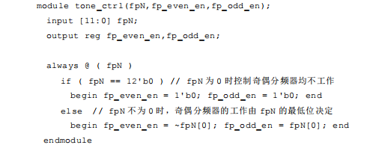
4.3.4 分频器的应用
新建工程，将例 4-19 所示的偶分频器和例 4-20 所示的奇分频器分别封装成原理图 符号 fp_even 和 fp_odd，然后设计分频器控制模块 tone_ctrl，根据分频系数控制奇偶分频器的工作。控制模块的代码参考如下：

Slide 42
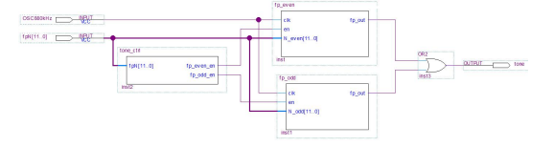
4.3.4 分频器的应用
新建工程，将分频器控制模块 tone_ctrl 封装成原理图符号，并建立图 4-8 所示的数 控分频器顶层设计电路，用于产生音乐中的音调。
分频系数 fpN 用开关量控制时，可以测试数控分频器的功能。将按键（应用编码 器）编码成分频系数控制数控分频器时，即可以实现简易电子琴。

Slide 43
4.4 存储器的描述

Slide 44
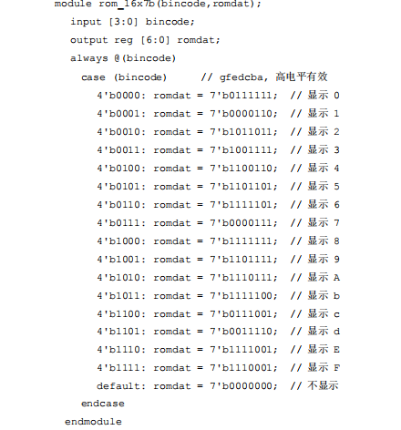
4.4.1 ROM 的描述
ROM 为只读存储器，应用时主要用于存储固定不变的数据信息。ROM 本质上为组合逻辑器件。
描述二进制显示译码的 16×7 位
ROM 的 Verilog 代码如下：

Slide 45
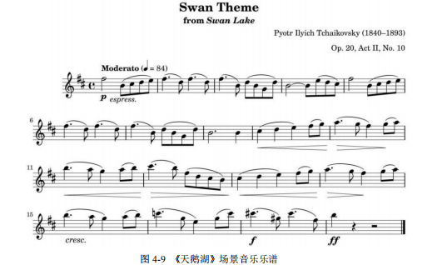
4.4.1 ROM 的描述
【例 4-23】设计音乐播放器，能够在时钟脉冲的作用下播放乐曲。
设计过程：以图 4-9 所示的舞剧《天鹅湖》场景音乐为例说明。

Slide 46
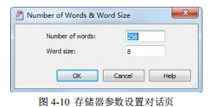
4.4.1 ROM 的描述
【例 4-23】设计音乐播放器，能够在时钟脉冲的作用下播放乐曲。
从乐谱可以看出，全曲共有 18 个小节，以八分音符为基准进行计算，全曲共有 18×8=144 个八分音符（包括休止符）。将 144 个音符的分频系数存入 ROM 中，在时钟脉冲的作用下 依次取出，即可以控制数控分频器实现乐曲的自动演奏。
在 Quartus II 主界面下，选择 File 菜单栏下的 New 命令，弹出新建文件对话页。选择 Memory Files 栏下的 Memory Initialization File 建立存储器初始化数据文件，将弹出图 4-10 的存储器参数设置对话框。

Slide 47
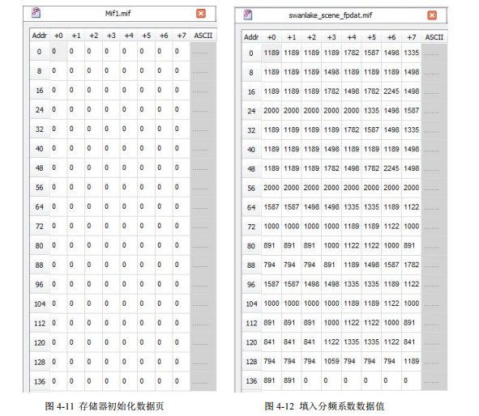
将乐曲分解为八分音符序列的分频系数依次填入初始化数据表中，如图 4-12 所示，保存时修改文件名为 swanlake_scene_fpdat.mif。

Slide 48
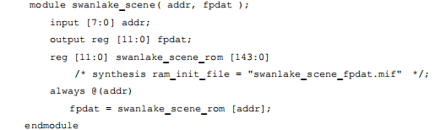

建立描述《天鹅湖》场景音乐音调的 ROM 模块，具体的 Verilog 描述代码参考如下：

Slide 49
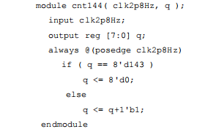
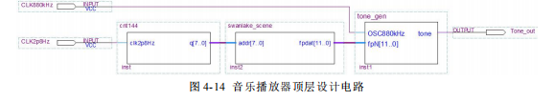
建立工程，描述 144 进制计数器，编译与综合后封装成原理图符号以备在顶层设计文件中调用。 Verilog 描述代码参考如下：

Slide 50
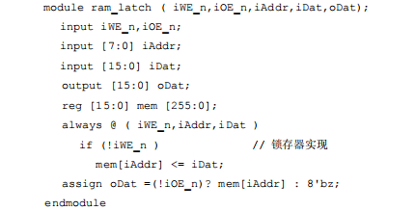
4.4.2 RAM 的描述
RAM 为时序逻辑器件。在 Verilog HDL 中，RAM 用寄存器数组描述，既可以用锁存器实现，也可以用触发器实现。
描述 256×16 位 RAM 的 Verilog 参考代码如下：

Slide 51
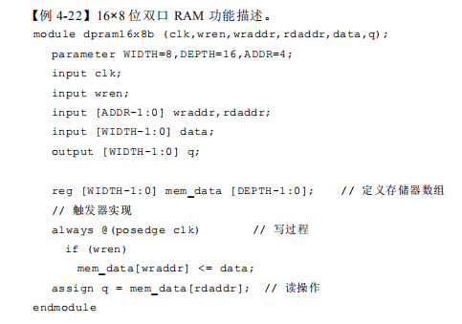
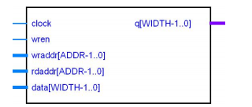
4.4.2 RAM 的描述
双口 RAM 是指 RAM 的读操作和写操作在不同的端口进行，电路框图如下

Slide 52
4.5 数字频率计设计-
基于 HDL 方法

Slide 53
应用原理图方法设计数字系统时，受到 Quartus II 图形符号库中提供器件的限制，设计时灵活性差，既不利于节约 FPGA 资源，也不利于优化系统的性能。
基于 HDL 设计数字系统时，不再受具体器件功能的限制，可以根据需要描述所需要的 单元电路，既有利于节约芯片资源，同时又有利于提高系统的性能和可靠性。

Slide 54
本节以设计能够测量 0~100MHz 信号频率的数字频率计为目标，讲述基于 Verilog HDL 的设计方法。
频率计仍用数码管显示测频结果，要求测量精度为 1Hz。
设计过程：频率计仍基于图 3-76 的设计方案，由主控电路、计数器、锁存与译码电路 和分频电路构成。

Slide 55
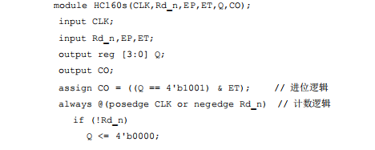
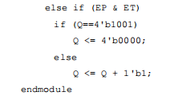
1. 计数、锁存与显示译码电路设计
测频计数器仍然采用 8 个十进制计数器级联构成。描述具有异步清零、计数允许控制和进位链接功能的同步十进制计数器的 Verilog 代码

Slide 56
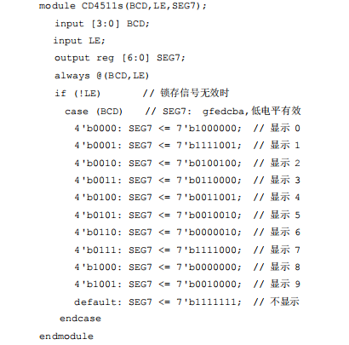
1. 计数、锁存与显示译码电路设计
锁存与译码电路基于 CD4511 设计。描述只具有锁存功能，输出低电平有效的显示译码器的 Verilog 代码参考如下：

Slide 57
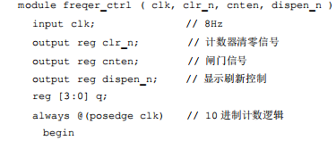
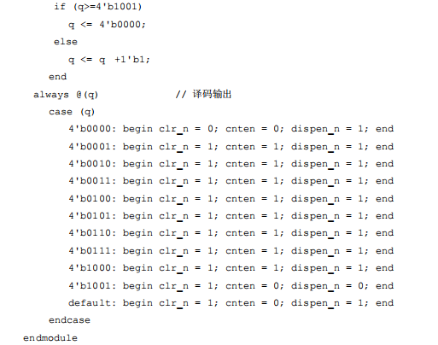
2. 主控电路设计
主控电路用于产生周期性的清零信号、闸门信号和显示刷新信号，描述主控电路的 Verilog 代码参考如下：

Slide 58
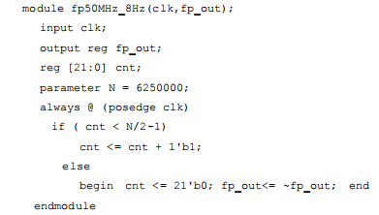
3. 分频电路设计
分频电路用于为主控电路提供 8Hz 的时钟脉冲。 将 DE2-115 开发板所用的 50MHz 晶振分频为 8Hz，需要用分频系数为（50×106/8=） 6250000 的分频器。描述分频电路的 Verilog 代码参考如下：

Slide 59
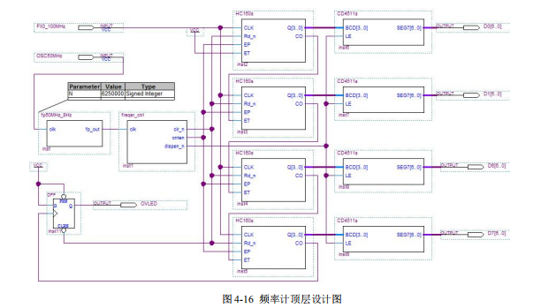
4. 顶层电路设计
（1）原理图方法

Slide 60
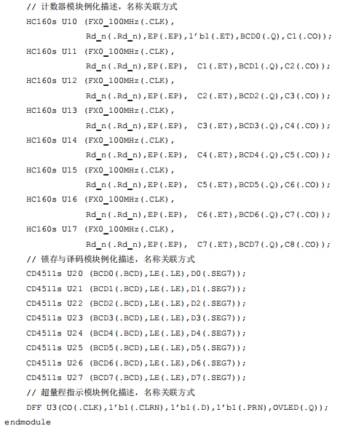
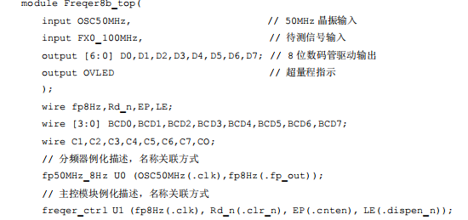
（2）HDL 例化描述

Slide 61
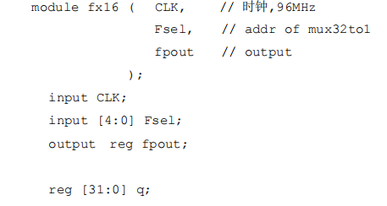
（2）HDL 例化描述
为了测试频率计的性能，还可以在顶层设计电路中嵌入 96MHz 分频式信号源（设 模块名为 fx32），分别输出 96MHz、48MHz、...0.0894 和 0.0447Hz 共 32 种频率信号。分频式信号源的 Verilog 描述参考代码如下：

Slide 62
